Slide 1



UNIDAD MUNICIPAL
DE CENTROS DE ATENCIÓN INFANTIL
Comité de Validación del Programa De Becas Para La Atención, Cuidado Y Desarrollo Integral De Niñas, Niños Y Adolescentes De Los Centros De Atención Infantil Del Municipio De Chihuahua

Slide 2

Orden del Día
1
Bienvenida y declaratoria de Quórum Legal
4
Propuesta de beneficiarios
2
Aprobación del orden del día
Asuntos Generales
5
3
Presentación de solicitantes
Cierre de sesión
6

Slide 3
Centros de Bienestar Infantil solicitantes
1. ZOE
2. EL DELFÍN AZUL
3. CASA BLANCA
4. VISION KIDS
5. SAN FELIPE
6. MUNDO DE ALEGRÍA
7. CRECIENDO JUNTOS
8. RIBERAS DE SACRAMENTO
9. ESPERANZA TOHUI
10. CARIÑITOS DE MAMÁ
11. VILLAS DEL REAL
12. CENTRO EDUCATIVO GAMA
13. CRESER
14. MELINA
15. EL PARAÍSO DE LOS NIÑOS
16.. FEDERICO FROEBEL
17. LITTLE GENIUS
18.. EL LORAX
19.CBI NOGALES
20. ARCOIRIS
21. CASA DE LA ABUELA
22. DIVERTILANDIA
22 de 29 CBI

Slide 4
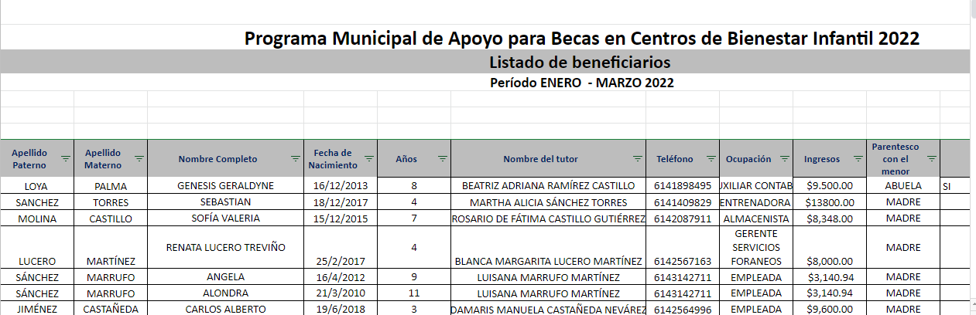

PRESENTACIÓN DE SOLICITANTES

Slide 5
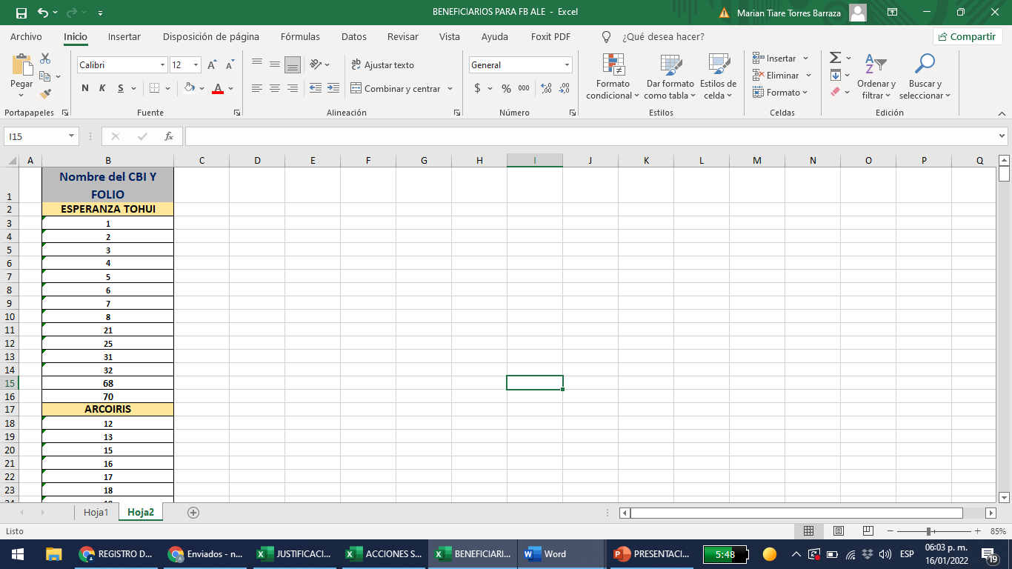
PROPUESTA DE BENEFICIARIOS

Slide 6
INFORMACIÓN GENERAL
MONTO DE BECAS A OTORGAR | $652,050.00
BECAS | 483 BECAS
SUJETO A CONSIDERACIÓN POR MONTO DE INGRESO | 4
MESES DE APOYO | ENERO, FEBRERO, MARZO

Slide 7
Acciones Pendientes
FECHA | ACCIÓN
18 DE ENERO DEL 2022 | SESIÓN DEL COMIITÉ PARA VALIDACIÓN DE BENEFICIARIOS
18 DE ENERO DEL 2022 | PUBLICACIÓN DE BENEFICIARIOS
20 Y 21 DE ENERO DEL 2022 | ENTREGA DE LISTAS DE ASISTENCIA DE PRESTADORAS DE SERVICIO EN LA COORDINACIÓN DE NNA Y CUIDADO INFANTIL
24 Y 25 DE ENERO DEL 2022 | ENVIO DE FACTURAS POR CORREO ELECTRÓNICO
27 AL 31 DE ENERO DEL 2022 | ENTREGA DE MINISTRACIÓN

Slide 8
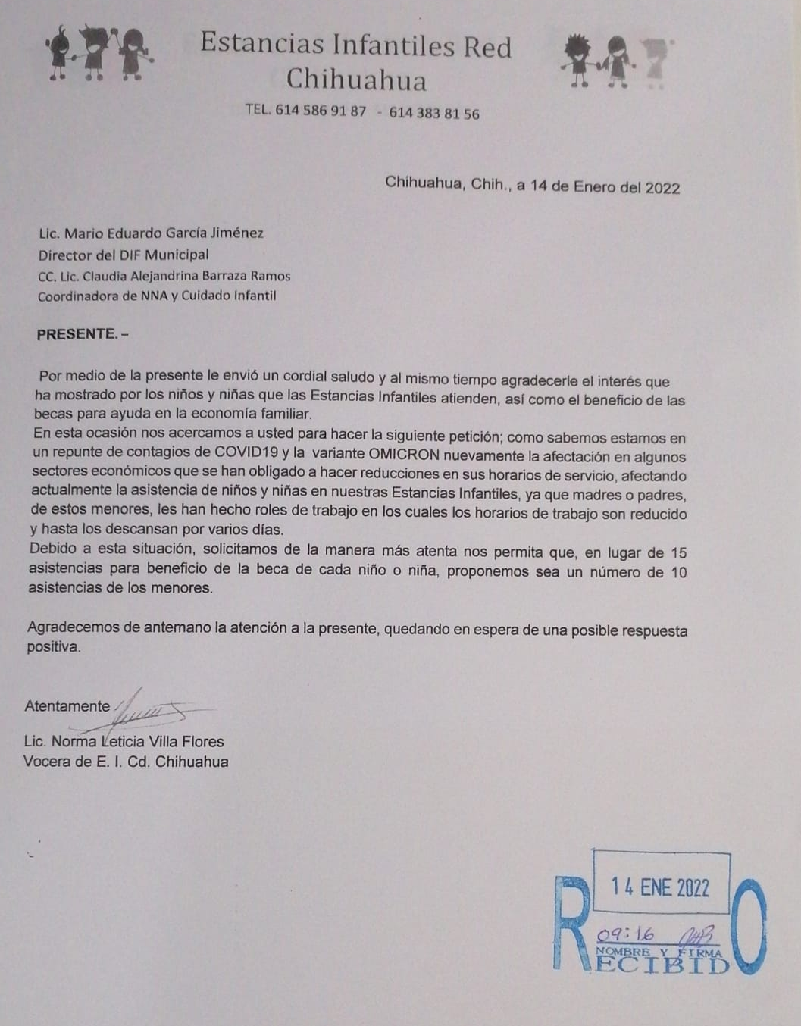
ASUNTOS GENERALES
1.Petición de Red de Estancias Infantiles para la ministración del mes de enero

Slide 9


